Slide 1

PERTEMUAN KE 7
MINGGU KE 7
GRADER
GALIH WULANDARI SUBAGYO, s.T.,M.T.,

Slide 2
Deskripsi
Kuliah ini memperkenalkan berbagai metoda, teknologi dan jenis-jenis peralatan konstruksi, termasuk karateristik teknis dan prinsip pengoperasian peralatan konstruksi, serta perencanaan sistem pembangunan dan perhitungan produktivitas peralatan sebagai bagian dari proses kegiatan konstruksi.
TIU : Mampu menemukan sumber masalah rekayasa pada bidang
        infrastruktur melalui proses penyelidikan, analisis, interpretasi data dan informasi berdasarkan prinsip-prinsip rekayasa. Mampu merumuskan solusi alternatif solusi untuk masalah rekayasa pada struktur konstruksi bangunan, transportasi, sumber daya air geoteknik dan manajemen konstruksi dengan memperhatikan faktor-faktor ekonomi, kesehatan dan keselamatan kerja, kultural, sosial dan lingkungan (environmental consideration). Mampu merancang sistem struktur konstruksi bangunan, transportasi, sumber daya air, geoteknik dan manajemen konstruksi mempertimbangkan standar teknis, aspek kinerja, keandalan, kemudahan penerapan, keberlanjutan, serta memperhatikan faktor-faktor ekonomi, kesehatan dan keselamatan kerja, kultural, sosial dan lingkungan.

Slide 3
CONT…
Kode Kuliah : CIV - 310
Jumlah SKS : 3 Kuliah
Sifat Kuliah : Wajib

Slide 4
Silabus
BAB 1 Gambaran Umum Proses Konstruksi, Peranan Peralatan Konstruksi,
BAB 2 Hauling Equipment And Dump Truck
BAB 3 Compaction and Stabilization Equipment
BAB 4 Dozer
BAB 5 Excavator
BAB 6 Quiz
BAB 7 Grader
BAB 8 Ujian Tengah Semester
BAB 9 Kuliah Umum
BAB 10 Tower Crane
BAB 11 Metode Pekerjaan Pondasi
BAB 12 Dewatering
BAB 13 Field Trip
BAB 14 Timmer
BAB 15 Quiz
BAB 16 Ujian Akhir Semester

Slide 5
KOMPOSISI PENILAIAN
Tugas Besar/Kelompok 30%
Ujian Tengah Semester 30%
Ujian Akhir Semester 40%

Slide 6
PERTEMUAN KE- 7
MINGGU KE - 7

Slide 7
OUTLINE LECTURE 9
Pendahuluan
Fungsi Grader
Gambaran Umum Motor Grader
Perlengkapan Kerja
Metode Kerja Motor Grader
Produktivitas Grader
K3
Latihan Soal

Slide 8
PENDAHULUAN
Alat berat didalam ilmu teknik sipil adalah alat yang digunakan untuk membantu manusia dalam melakukan pekerjaan pembangunan infrastruktur, oleh karena itu alat berat dapat membantu pekerjaan yang tidak dapat dilakukan manusia seperti pengangkatan material berat yang bisa terjadinya suatu kecelakaan.
Penggunaan alat berat yang kurang tepat dengan kondisi dan situasi di langan pekerjaan akan berpengaruh berupa kerugian anatara lain rendahnya produksi, tidak sesuai dengan waktu yang telah direncanakan dalam penjadwalalan atau target yang telalt di tentukan. Maka dari itu pembangunan infrastruktur tanpa dibantunya alat berat akan terjadi unsur-unsur yang telah disebutkan sebelumnya.

Slide 9
CONT…
Pembangunan merupakan suatu perwujudan dari perencanaan dan perwujudan dari sebuah perencanaan menjadi sebuah pembangunan struktur yang berguna dapat terselesaikan oleh manusia dan mesin. Manusia dan mesin dapat mengubah suatu rencana proyek menjadi nyata dan seiring dengan perkembangan dari mesin tersebut akan ada juga perubahan pada bagaimana sebuah proyek dibangun (Peurifoy, 2005).
pembangunan infrastruktur dapat terselesaikan dengan optimal dengan tenaga manusia dan alat berat. Alat-alat berat (yang sering dikenal di dalam ilmu Teknik Sipil) merupakan alat yang digunakan untuk membantu manusia dalam melakukan pekerjaan pembangunan suatu struktur bangunan. Alat berat merupakan faktor penting didalam proyek, terutama proyek-proyek konstruksi rnaupun pertambangan dankegiatan lainnya dengan skala yang besar (Rostiyanti, 2009).

Slide 10
CONT…
Motor Grader adalah salah satu jenis traktor dengan penggerak berupa roda ban yang menggunakan blade yang dapat diatur tingkat kemiringannya untuk meratakan permukaan lahan, serta untuk membentuk badan jalan (levelling dan grading) yang biasanya digunakan dalam proyek jalan untuk membuat kemiringan tertentu suatu ruas jalan. Bagian-bagaian yang penting pada motor grader ialah:
1. Grader blade yang dipasang pada alat yang disebut circle
2. Kendali blade untuk mengontrol pisau
3. Tarktor sebagai mounting dari blade
Motor Grader merupakan alat perata yang mempunyai bermacam-macam kegunaan. Grader dapat juga digunakan untuk keperluan perataan tanah, penggusuran tanah, mencampurkan dan menebarkan tanah, perataan tanggul. Mengurug kembali galian dan sebagainya. Pada umumnya grader digunakan dalam proyek dan perawatan jalan dan dengan kemampuannya bergerak, juga sering digunakan dalam proyek lapangan terbang.

Slide 11
FUNGSI GRADER
Secara umum motor grader memiliki beberapa fungsi berikut:
Untuk pemerataan dan pembentukan permukaan tanah (spreading)\
Untuk mencampur tanah/material (mixing)
Untuk pekerjaan tahap akhir (finishing) dan sebagai pemeliharaan proyek jalan dengan blade yang pendek
Untuk membuat parit (ditching)
Untuk menggali saluran, serta memperlebar jalan yang sempit, dan
Digunakan dalam proyek pembangunan jalan raya, lapangan udara, serta bagunan luas lainnya.

Slide 12
CONT…
Sebagai alat yang memiliki multifungsi dalam pekerjaan proyek konstruksi, motor grader memiliki beberapa alat pelengkap yang dapat dipasang pada motor grader, diantaranya:
  Scarifier teeth adalah ripper yang berbentuk penggaruk kecil yang dipasang di bagian depan blade dan apat dikendalikan secara mandiri.
  Pavement widener digunakan untuk mengatur penghamparan.
  Elevating grader unit, yaitu alat untuk mengatur grading.

Slide 13
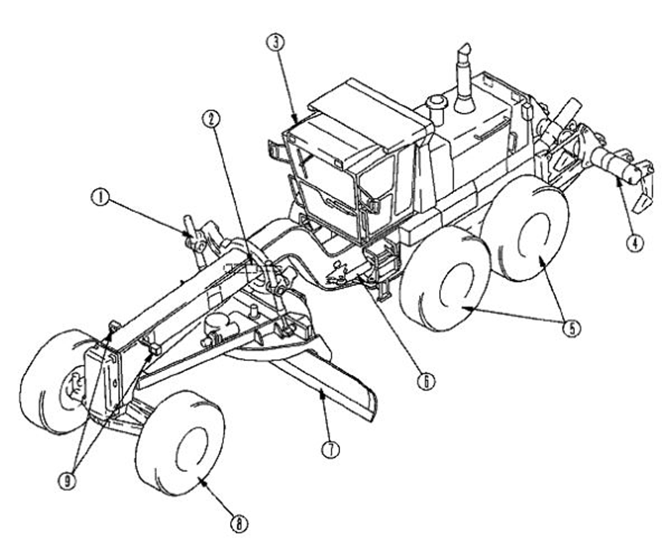
GAMBARAN UMUM MOTOR GRADER
KETERANGAN :
1. Blade lift cylinder
2. Drawbar lift cylinder
3. Cab
4. Rear wheel
5. Ripper
6. Articulate cylinder
7. Blade
8. Front wheel
9. Head lamp
Gambar Bagian – Bagian Grader

Slide 14
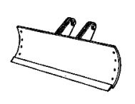
PERLENGKAPAN KERJA
Pada sebuah motor grader ada beberapa perlengkapan kerja yang digunakan, seperti blade, scarifier,ripper dan lain-lain. Berikut akan ditunjukkan beberapa perlengkapan kerja tersebut.
Front blade
Front blade sangat dibutuhkan untuk pekerjaan - pekerjaan spreading(penaburan) yang sulit.

Slide 15
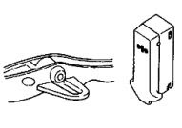
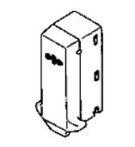
CONT…
Front pull hook
Front pull hook dipasang dibagian depan alat yang berfungsi untuk menarik. Terdapat dua tipe hook, yaitu front weight with nails dan U-shape bracket welded on front axle. Jika front attachment, seperti front blade dipasang, maka hook tersebut tidak tersedia.
Push plate
Komponen ini digunakan untuk menumbangkan pohon atau mendorong alat lain pada saat terjebak dalam lumpur. Push plate juga berfungsi sebagai pemberat (counterweight) untuk menjaga agar roda depan tidak terangkat pada saat alat tersebut digunakan untuk melakukan pekerjaan ripping.

Slide 16
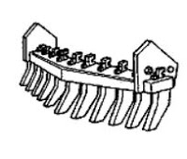
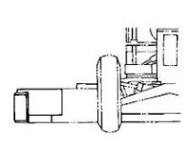
CONT…
Scarifier
Scarifier digunakan untuk menggali material - material keras seperti aspal atau lapisan es yang tidak mampu digali dengan menggunakan blade.Banyaknya jumlah gigi yang terdapat pada scarifier tergantung pada kekerasan material yang akan digali.
Extension blade
Dengan menggunakan extension blade ini, blade dapat diperpanjang baik satu sisi maupun kedua sisi. Pekerjaan yang dilakukan dapat lebih efisien tetapi hanya dapat digunakan untuk pekerjaan-pekerjaan ringan saja.

Slide 17
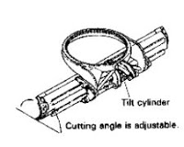
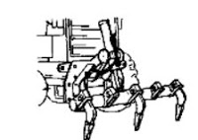
CONT…
Hydraulic blade tip control
Dengan adanya hydraulic blade tip control, maka sudut potong blade dapat diatur secara hidrolik melalui kabin operator.
Rear mounted ripper
Ripper ini digunakan untuk menggali batu atau material keras yang tidak dapat dikerjakan dengan menggunakan scarifier.

Slide 18
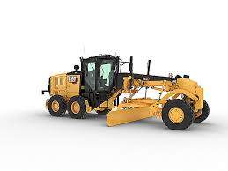
Gambar Grader

Slide 19
METODE KERJA MOTOR GRADER
Untuk memudahkan grading pada tanah yang keras, sering kali digunakan scarifier, ialah semacam ripper pada bulldozer tetapi bentuknya lebih kecil, yang dipasang di depan blade dan dikendalikan tersendiri.
Seperti bekerja pada bulldozer, pekerjaan gradding adalah memotong permukaan tanah dengan pisau grader dan mendorong hasil potongan, sehingga pisau grader juga terdiri dari moldboard dan cutting edge yang mempunyai fungsi yang serupa dengan pisau pada bulldozer, karena memang direncanakan untuk pekerjaan – pekerjaan yang lebih ringan.
Grader blade dipasang pada circle, dan semua gerak utama pengendali blade dilakukan melalui gerakan – gerakan circle ini, circle sebagai kedudukan blade digantungkan pada drawbar,. Dimana drawbar adalah sebuah frame yang berbentuk segitiga, yang satu ujungnya dapat berputar pada bagian depan overhead frame, dan ujung lainnya digantung pada lift-arm.

Slide 20
METODE KERJA MOTOR GRADER
Gambar Gerakan Bagian Depan Motor Grader
(sumber: construction methods and management, 1998)

Slide 21
PRODUKTIVITAS GRADER
Luas lintasan kerja merupakan luas area permukaan tanah yang dapat dibersihkan atau dibentuk dalam satu lintasan kerja. Dimana luas lintasan kerja tergantung dari lebar efektif blade yaitu perkiraan lebar bersih permukaan tanah yang dapat diratakan dan panjang lintasan tergantung pada kondisi lapangan.
Luas lintasan kerja dapat dihitung dengan rumus :
Luas lintasan kerja = Lebar Blade x Panjang Lintasan

Slide 22
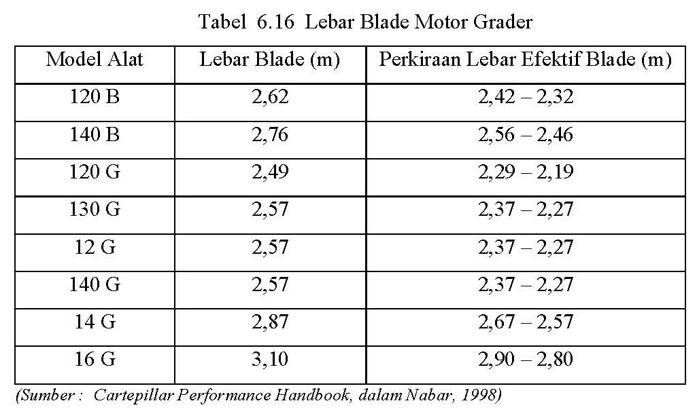
CONT…

Slide 23
CONT…
Waktu siklus pada Motor Grader terdiri dari waktu grading dan waktu tetap. Dimana waktu grading adalah waktu yang diperlukan untuk melakukan pekerjaan perataan dan waktu tetap adalah waktu yang digunakan untuk berputar, percepatan, perlambatan dan lain-lain.
Waktu grading dapat dihitung dengan rumus :
Panjang lintasan (m) x 60 menit/jam
Waktu grading = ------------------------------------------------ Kecepatan Grading (m/jam)

Slide 24
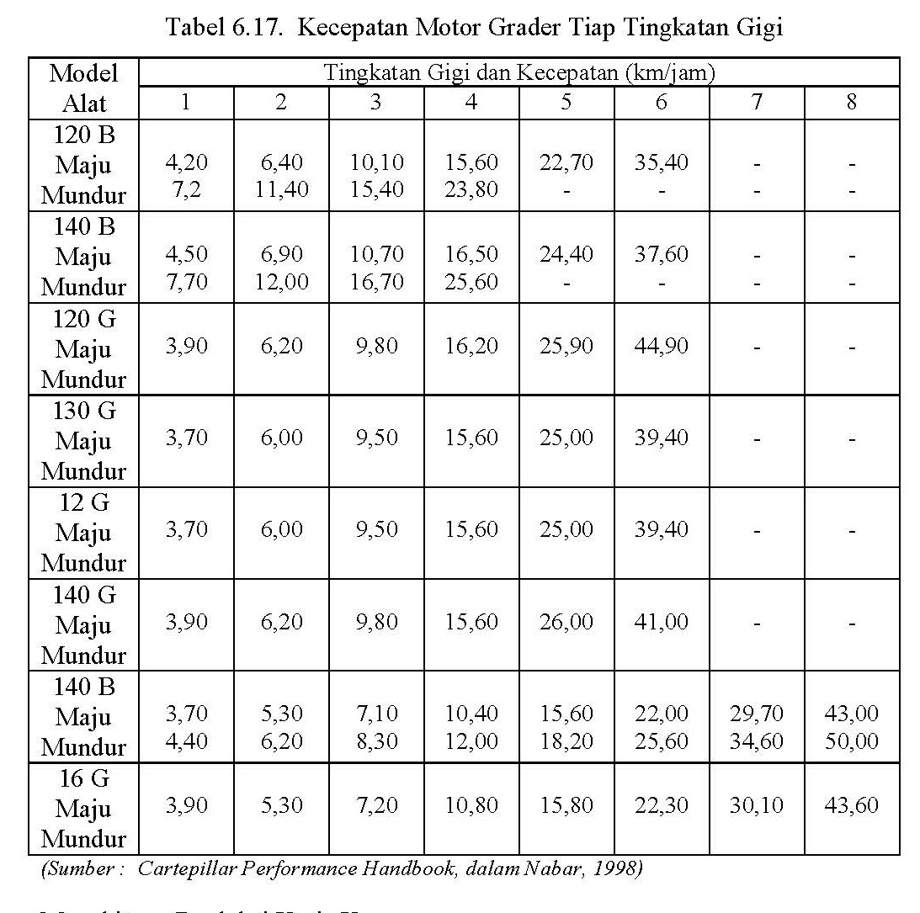
CONT…

Slide 25
CONT…
Menghitung Produksi Kerja Kasar, Produksi kerja kasar dihitung dengan rumus :
Menghitung Produksi Kerja Aktual Sedangkan produksi kerja aktual dihitung dengan rumus :
PKK (m2/jam) = Luas Lintasan Kerja x Jumlah Siklus Per Jam
PKA (m2/jam) = PKK x faktor-faktor efisiensi kerja

Slide 26
SOAL 1
Diketahui kondisi kerja dan data Motor Grader adalah sebagai berikut :
Model alat : 130 G
Lebar Blade : 2,37 m
Panjang lintasan : 900 meter
Jumlah lintasan : 5
Waktu tetap per lintasan : 3 menit
Kecepatan pada :
- Lintasan 1 dan 2 : 3,7 km/jam
- Lintasan 3 : 6,0 km/jam
- Lintasan 4 dan 5 : 9,5 km/jam
Faktor efisiensi kerja : 0,83
Hitunglah produksi kerja alat !

Slide 27
SOAL 2
Hitunglah produksi kerja dari Motor Grader jika data-data yang diketahui adalah sebagai berikut :
Model alat : 120 G
Lebar Blade : 2,29 m
Panjang lintasan : 800 meter
ketebalan penghamparan : 20 cm
Jumlah lintasan : 7
Waktu tetap per lintasan : 1,5 menit
Kecepatan pada :
- Lintasan 1 : 6,2 km/jam
- Lintasan 2 & 3 : 9,8 km/jam
- Lintasan 4 & 5 : 16,2 km/jam
- Lintasan 6 : 3,9 km/jam
- Lintasan 7 : 25,9 km/jam
Faktor efisiensi kerja : 55 menit/jam

Slide 28
KESELAMATAN DAN KESEHATAN KERJA (K3)
Dalam bidang konstruksi, ada beberapa peralatan yang digunakan untuk melindungi seseorang dari kecelakaan ataupun bahaya yang kemungkinan bisa terjadi dalam proses konstruksi. Peralatan ini wajib digunakan oleh seseorang yang bekerja dalan suatu lingkungan konstruksi. Namun tidak banyak yang menyadari betapa pentingnya peralatan-peralatan ini untuk digunakan.
Keselamatan dan kesehatan kerja adalah dua hal yang sangat penting. Oleh karenanya, semua perusahaan konstraktor berkewajiban menyediakan semua keperluan peralatan/ perlengkapan perlindungan diri atau personal protective Equipment (PPE) untuk semua karyawan yang bekerja, yaitu :

Slide 29
CONT…
Pakaian Kerja
  Tujuan pemakaian pakaian kerja adalah melindungi badan manusia terhadap pengaruh-pengaruh yang kurang sehat atau yang bisa melukaibadan. Megingat karakter lokasi proyek konstruksi yang pada umumnya mencerminkan kondisi yang keras maka selayakya pakaian kerja yang digunakan juga tidak sama dengan pakaian yang dikenakan oleh karyawan yang bekerja di kantor. Perusahaan yang mengerti betul masalah ini umumnya menyediakan sebanyak 3 pasang dalam setiap tahunnya.
Sepatu Kerja
  Sepatu kerja (safety shoes) merupakan perlindungan terhadap kaki. Setiap pekerja konstruksi perlu memakai sepatu dengan sol yang tebal supaya bisa bebas berjalan dimana-mana tanpa terluka oleh benda-benda tajam atau kemasukan oleh kotoran dari bagian bawah. Bagian muka sepatu harus cukup keras supaya kaki tidak terluka kalau tertimpa benda dari atas.

Slide 30
CONT…
c. Kacamata Kerja
  Kacamata pengaman digunakan untuk melidungi mata dari debu kayu, batu, atau serpih besi yang beterbangan di tiup angin. Mengingat partikel-partikel debu berukuran sangat kecil yang terkadang tidak terlihat oleh mata. Oleh karenanya mata perlu diberikan perlindungan. Biasanya pekerjaan yang membutuhkan kacamata adalah mengelas.
d. Sarung Tangan
  Sarung tangan sangat diperlukan untuk beberapa jenis pekerjaan. Tujuan utama penggunaan sarung tangan adalah melindungi tangan dari benda-benda keras dab tajam selama menjalankan kegiatannya. Salah satu kegiatan yang memerlukan sarung tangan adalah mengangkat besi tulangan, kayu. Pekerjaan yang sifatnya berulang seperti medorong gerobag cor secara terus-meerus dapat mengakibatkan lecet pada tangan yang bersentuhan dengan besi pada gerobak.

Slide 31
CONT…
Helm
  Helm (helmet) sangat penting digunakan sebagai pelindug kepala, dan sudah merupakan keharusan bagi setiap pekerja konstruksi untuk mengunakannya dengar benar sesuai peraturan. Helm ini diguakan untuk melindungi kepala dari bahaya yang berasal dari atas, misalnya saja ada barang, baik peralatan atau material konstruksi yang jatuh dari atas. Memang, sering kita lihat kedisiplinan para pekerja untuk menggunakannya masih rendah yang tentunya dapat membahayakan diri sendiri.
Sabuk Pengaman
  Sudah selayaknya bagi pekerja yang melaksanakan kegiatannya pada ketinggian tertentu atau pada posisi yang membahayakan wajib mengenakan tali pengaman atau safety belt. Fungsi utama talai pengaman ini dalah menjaga seorang pekerja dari kecelakaan kerja pada saat bekerja, misalnya saja kegiatan erection baja pada bangunan tower.
Masker
  Pelindung bagi pernapasan sangat diperlukan untuk pekerja konstruksi mengingat kondisi lokasi proyek itu sediri. Berbagai material konstruksi berukuran besar sampai sangat kecil yang merupakan sisa dari suatu kegiatan, misalnya serbuk kayu sisa dari kegiatan memotong, mengampelas, mengerut kayu.

Slide 32
CONT…
Tangga
  Tangga merupakan alat untuk memanjat yang umum digunakan.
  Pemilihan dan penempatan alat ini untuk mecapai ketinggian tertentu dalam posisi aman harus menjadi
  pertimbangan utama.
P3K
  Apabila terjadi kecelakaan kerja baik yang bersifat ringan ataupun berat pada pekerja konstruksi, sudah seharusnya dilakukan pertolongan pertama di proyek. Untuk itu, pelaksana konstruksi wajib menyediakan obat-obatan yang digunakan untuk pertolongan pertama.
Demikianlah peralatan standar K3 di proyek yang memang harus ada dan disediakan oleh kontraktor, sifatnya wajib.

Slide 33
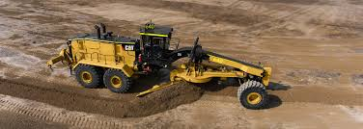
Gambar Grader

Slide 34
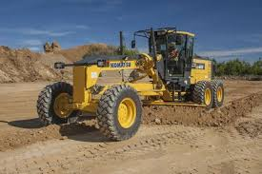
Gambar Grader
https://www.youtube.com/watch?v=-Cl9wmSnBq4
https://www.youtube.com/watch?v=VaBf4iDeA-M&t=102s

Slide 35
TERIMA KASIH

